Slide 1
Escuela Las Naciones
Clase Nº2 de Educación Física.
1ºA
Profesor Bernardo Valenzuela
Ejercicio físico, higiene y salud

Slide 2
Escuela Las Naciones
Reglas de cada clase
Mantener micrófonos apagados.
Si tienes problemas de conexión apaga tu cámara pero permanece en la clase.
Preguntas y dudas a través del chat.
La clase tiene una duración máxima de una hora.

Slide 3
Escuela Las Naciones
Consejos para ti:
Organiza un espacio del hogar
para trabajar sin distraerte.
Antes de comenzar a trabajar
asegúrate de lavar tus manos
y de tener todo lo necesario:
libros, cuadernos, lápices,
goma, etc.
Lo ideal es realizar tu actividad
sentado y apoyado en una mesa.

Slide 4
Objetivo de Aprendizaje (O.A)
Objetivo de Aprendizaje 09:
Practicar actividades físicas en forma segura, demostrando la adquisición de hábitos de higiene, posturales y de vida saludable, como lavarse las manos y la cara después de la clase, mantener una correcta postura y comer una colación saludable antes y después de practicar actividad física.

Slide 5
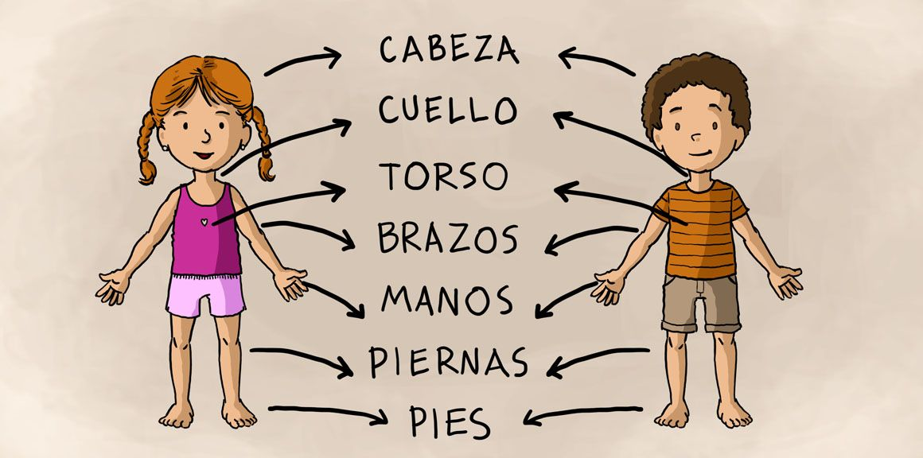
Objetivo de Aprendizaje 09: Practicar actividades físicas en forma segura, demostrando la adquisición de hábitos de higiene, posturales y de vida saludable, como lavarse las manos y la cara después de la clase, mantener una correcta postura y comer una colación saludable antes y después de practicar actividad física.
Un pequeño repaso de la clase anterior:
El esquema corporal o conocimiento corporal, abarca todo nuestro cuerpo y corresponde a una representación mental sobre las partes del cuerpo, su movimiento y sus limitaciones.

Slide 6
Objetivo de Aprendizaje 09: Practicar actividades físicas en forma segura, demostrando la adquisición de hábitos de higiene, posturales y de vida saludable, como lavarse las manos y la cara después de la clase, mantener una correcta postura y comer una colación saludable antes y después de practicar actividad física.
En resumen es el conocimiento total de nuestro cuerpo según las vivencias que hemos tenido en juegos y deportes

Slide 7
Objetivo de Aprendizaje 09: Practicar actividades físicas en forma segura, demostrando la adquisición de hábitos de higiene, posturales y de vida saludable, como lavarse las manos y la cara después de la clase, mantener una correcta postura y comer una colación saludable antes y después de practicar actividad física.
Importancia del ejercicio físico
¿Por que es importante realizar ejercicios físicos?

Slide 8
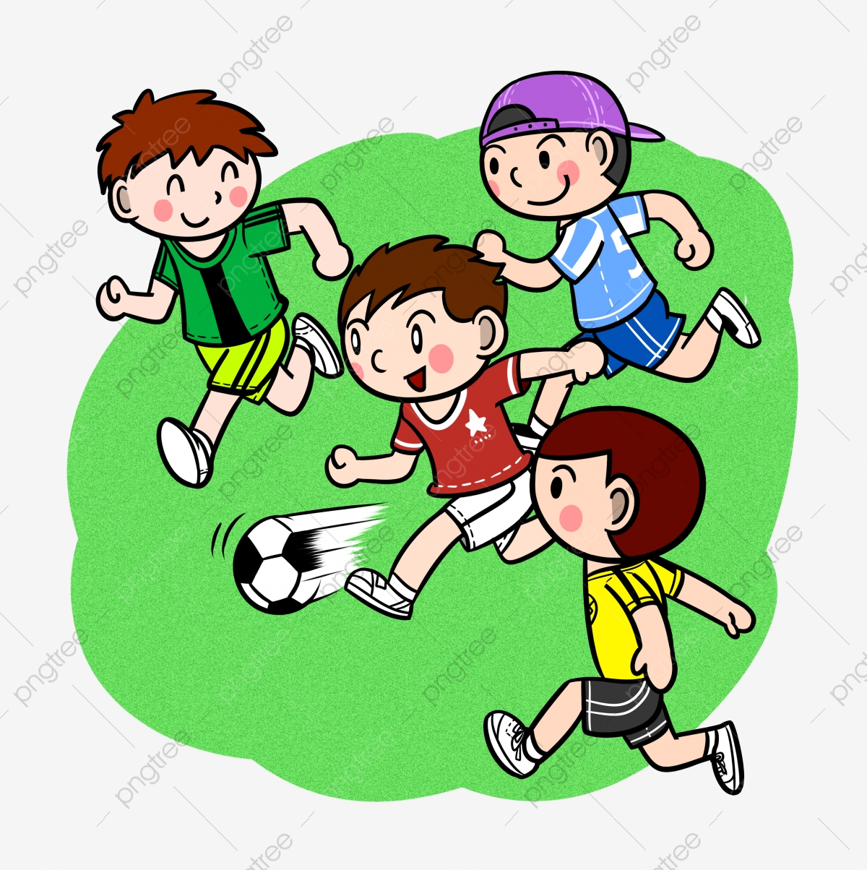
Objetivo de Aprendizaje 09: Practicar actividades físicas en forma segura, demostrando la adquisición de hábitos de higiene, posturales y de vida saludable, como lavarse las manos y la cara después de la clase, mantener una correcta postura y comer una colación saludable antes y después de practicar actividad física.
Ejercicio, deporte y salud
El ejercicio y el deporte son muy buenos para nuestra salud física y mental. Nos enseña a respetar reglas e instrucciones, mejoran nuestra condición física y también a crear buenas amistades.

Slide 9
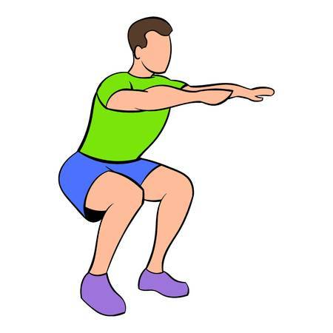
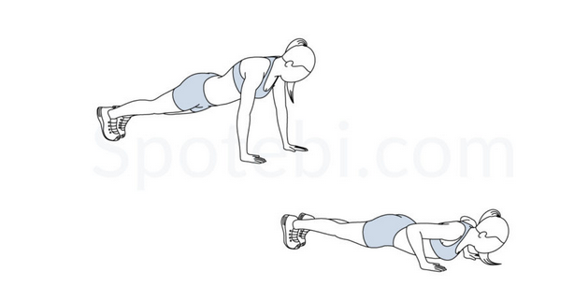
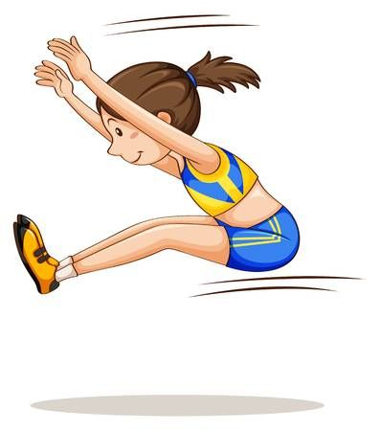
Objetivo de Aprendizaje 09: Practicar actividades físicas en forma segura, demostrando la adquisición de hábitos de higiene, posturales y de vida saludable, como lavarse las manos y la cara después de la clase, mantener una correcta postura y comer una colación saludable antes y después de practicar actividad física.
Sentadillas.
Flexiones de brazos
Saltar

Slide 10
Objetivo de Aprendizaje 09: Practicar actividades físicas en forma segura, demostrando la adquisición de hábitos de higiene, posturales y de vida saludable, como lavarse las manos y la cara después de la clase, mantener una correcta postura y comer una colación saludable antes y después de practicar actividad física.
Beneficios de realizar ejercicio físico o deporte en nuestra vida:
Aumenta el crecimiento
Enseña a cumplir con responsabilidades
Menos timidez y más confianza en uno mismo
Higiene y salud

Slide 11
Objetivo de Aprendizaje 09: Practicar actividades físicas en forma segura, demostrando la adquisición de hábitos de higiene, posturales y de vida saludable, como lavarse las manos y la cara después de la clase, mantener una correcta postura y comer una colación saludable antes y después de practicar actividad física.
¿Tiene algo que ver el ejercicio con la higiene?

Slide 12
Objetivo de Aprendizaje 09: Practicar actividades físicas en forma segura, demostrando la adquisición de hábitos de higiene, posturales y de vida saludable, como lavarse las manos y la cara después de la clase, mantener una correcta postura y comer una colación saludable antes y después de practicar actividad física.
Higiene, salud y su relación con la actividad física
Cuando realizamos ejercicio, jugamos intensamente o practicamos algún deporte, tenemos respuestas de nuestro cuerpo hacia estas actividades, por ejemplo:
Nuestro corazón se acelera
Sentimos calor
Nuestro cuerpo siente cansancio
Nuestro cuerpo produce sudor
Etc

Slide 13
Objetivo de Aprendizaje 09: Practicar actividades físicas en forma segura, demostrando la adquisición de hábitos de higiene, posturales y de vida saludable, como lavarse las manos y la cara después de la clase, mantener una correcta postura y comer una colación saludable antes y después de practicar actividad física.
La higiene y su relación con la actividad física
Dependiendo de la actividad o ejercicio que realicemos, nuestro cuerpo va a producir sudor y en muchas ocasiones debemos agacharnos, acostarnos en el suelo o apoyar nuestras manos en la tierra, tocar un compañero, tocar colchonetas, etc.

Slide 14
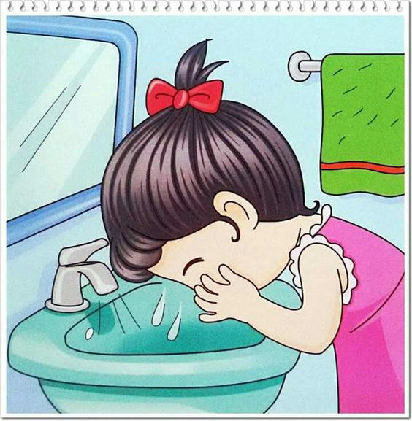
Objetivo de Aprendizaje 09: Practicar actividades físicas en forma segura, demostrando la adquisición de hábitos de higiene, posturales y de vida saludable, como lavarse las manos y la cara después de la clase, mantener una correcta postura y comer una colación saludable antes y después de practicar actividad física.
Es necesario lavar manos y cara después de un juego o ejercicio físico.
Si no adquirimos hábitos de higiene como lavado de manos, lavado de cara y un correcto secado de ambas después de jugar, podemos contraer enfermedades como:
Resfrío
Gripes
Dolores de estomago (muchas veces nos llevamos las manos sucias a la boca)
Etc

Slide 15
Objetivo de Aprendizaje 09: Practicar actividades físicas en forma segura, demostrando la adquisición de hábitos de higiene, posturales y de vida saludable, como lavarse las manos y la cara después de la clase, mantener una correcta postura y comer una colación saludable antes y después de practicar actividad física.
EN RESUMEN
El ejercicio físico es beneficioso para nuestra salud en general, hace bien para nuestra mente y cuerpo. También nos enseña valores como la amistad, la honestidad, responsabilidad y el trabajo en equipo.
Es bueno realizar ejercicio y deportes, pero también es necesario llevar una vida sana, con una buena alimentación, correcto lavado de manos y cara después de jugar y antes de comer.

Slide 16
Objetivo de Aprendizaje 09: Practicar actividades físicas en forma segura, demostrando la adquisición de hábitos de higiene, posturales y de vida saludable, como lavarse las manos y la cara después de la clase, mantener una correcta postura y comer una colación saludable antes y después de practicar actividad física.
No olvides lavar tus manos y cara despues de jugar! Nos vemos!
RECUERDA: PROXIMA CLASE 12 DE AGOSTO TENER UNA TOALLA O COLCHONETA O SIMILAR PARA REALIZAR EJERCICIOS EN EL SUELO.
FIN!

